Slide 1
8장. 원격지 시스템 관리하기

Slide 2
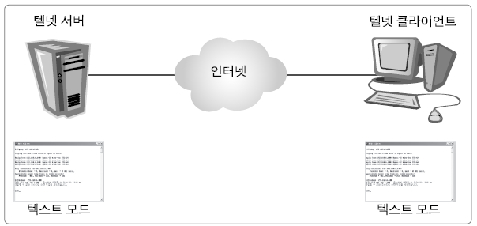
텔넷 서버 개요 [p442]
오랫동안 전통적으로 사용되어 온 원격 접속 방법
보안에 취약
리눅스 서버에 텔넷 서버를 설치하고 나면, 원격지에서 접속할 PC에는 텔넷 클라이언트 프로그램이 필요
원격지의 PC(텔넷 클라이언트)에서 접속하게 되면 서버 앞에 앉아서 직접 텍스트 모드로 작업하는 것과 완전히 동일한 효과

Slide 3
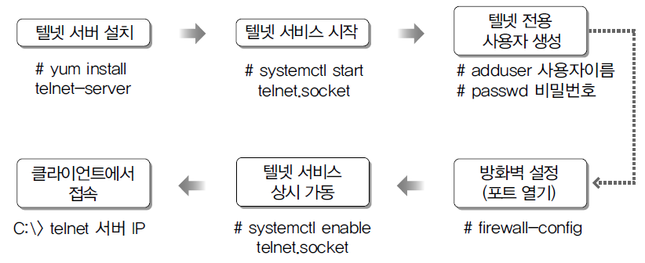
텔넷 서버 구축 [p443]
원격지에서 서버 접속할 경우 필요
텔넷 서버 설치 과정 요약
서버에 접속하기 위해서는 꼭 클라이언트 프로그램이 필요
서버가 리눅스라고 클라이언트도 리눅스일 필요는 없음
각각의 서버 프로그램은 자신에 맞는 별도의 클라이언트 프로그램이 필요

Slide 4
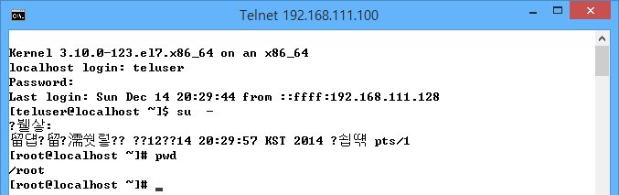
<실습1> 텔넷 서버 설치 [p444]
실습목표
리눅스에 텔넷 서버를 설치 가동하고, 원격지의 Windows에서 접속해서 리눅스를 관리하자.
기본적인 서버 구축 방법을 익힌다.
결과 화면 (Windows PC에서 리눅스 텔넷 서버로 접속)

Slide 5
비타민 퀴즈 8-1 [p450]
▶ 힌트 : 텍스트 모드에서의 방화벽 설정은 447쪽 <실습 1>의 4-1 에서 다뤘다.

Slide 6
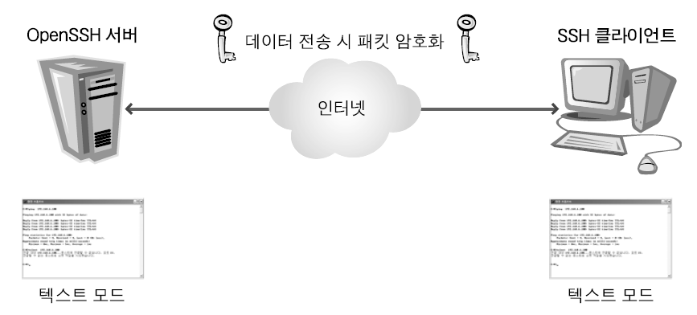
OpenSSH 서버 [p450]
텔넷과 용도는 동일하지만, 보안이 강화
텔넷과 거의 동일하지만 데이터를 전송할 때 암호화를 한다는 점이 다름

Slide 7
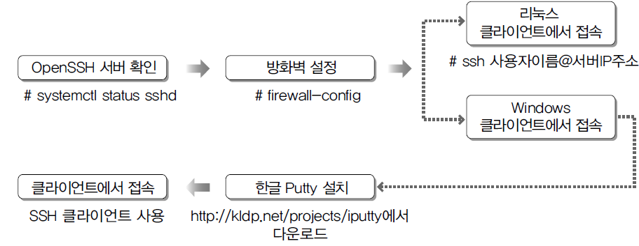
OpenSSH 서버 구축 [p451]
원격지에서 보안이 강화된 서버 접속할 경우 필요
OpenSSH 서버 설치 과정 요약

Slide 8
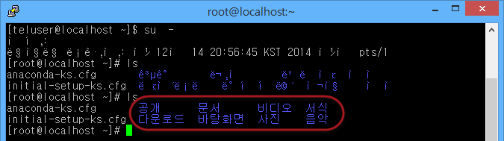
<실습2> OpenSSH 서버 설치 [p452]
실습목표
보안이 강화된 OpenSSH 서버를 구축한다.
Windows용 SSH클라이언트인 Putty 사용법을 익힌다.
결과 화면 (Windows에서 OepnSSH 서버로 접속)

Slide 9
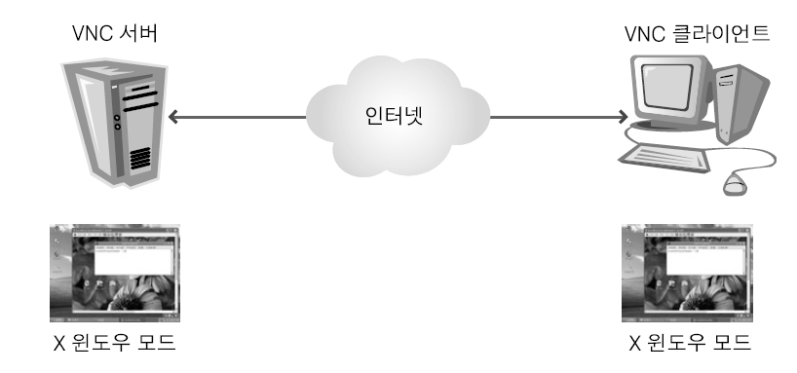
VNC 서버 [p455]
X 윈도우 환경으로 원격접속을 사용하고 싶을 때
원격지로 그래픽 화면을 전송하는 원리이므로, 속도가 많이 느림.

Slide 10
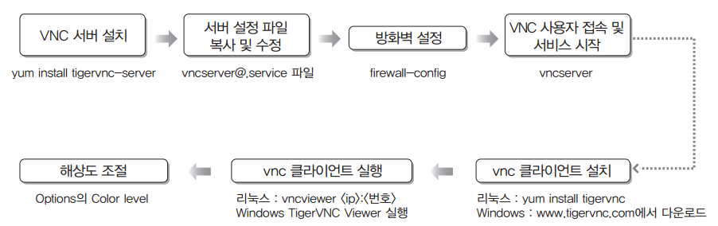
VNC 서버 구축 [p456]
원격지에서 X 윈도우 모드로 접속할 경우 필요
VNC 서버 설치 과정 요약

Slide 11
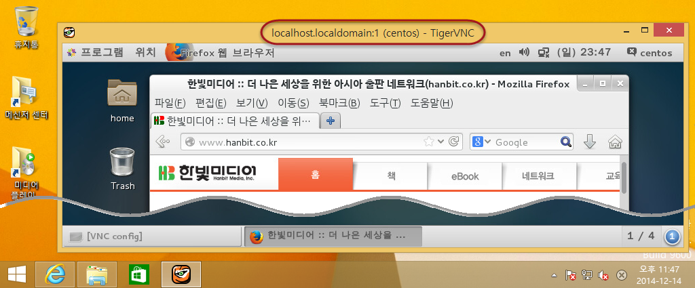
<실습3> VNC 서버 설치 [p457]
실습목표
X 윈도우 접속이 가능한 VNC서버를 구축한다.
리눅스 및 Windows에서 VNC 클라이언트를 사용한다.
결과 화면 (Windows에서 리눅스 VNC 서버로 접속)

Slide 12
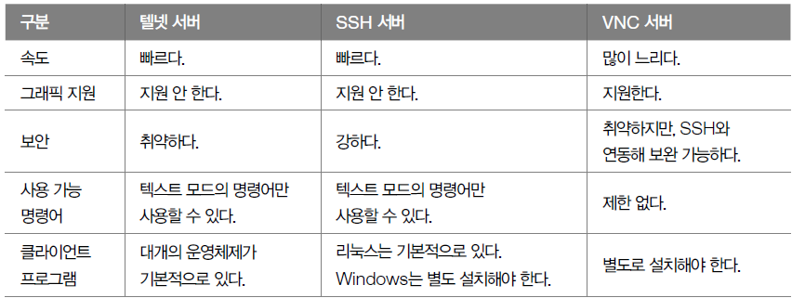
3가지 원격 접속 서버의 비교 [p464]
비교표
결론
SSH를 기본적으로 사용하고, vnc서버는 설정만 해놓고 가동하지 않는다. 원격지에서 SSH로 서버를 관리하다가, X 윈도우 접속이 필요할 경우에는 접속된 SSH 접속 창에서 vnc서버를 구동하고 VNC 클라이언트로 접속해서 사용.
텔넷 서버는 보안이 철저한 회사 내의 네트워크에서만 사용하면 무난함

Slide 13
비타민 퀴즈 8-2 [p463]
▶ 힌트 없음.

